Slide 3
第七章 动量守恒定律
第2讲 动量守恒定律及其应用

Slide 4

必备知识·强基固本
关键能力·核心突破

Slide 5
课标要求
通过理论推导和实验，理解动量守恒定律，能用其解释生活中的有关现象；
知道动量守恒定律的普适性；通过实验，了解弹性碰撞和非弹性碰撞的特点；定
量分析一维碰撞问题并能解释生产生活中的弹性碰撞和非弹性碰撞现象；体会用
守恒定律分析物理问题的方法，体会自然界的和谐与统一。

Slide 6
必备知识·强基固本

Slide 7
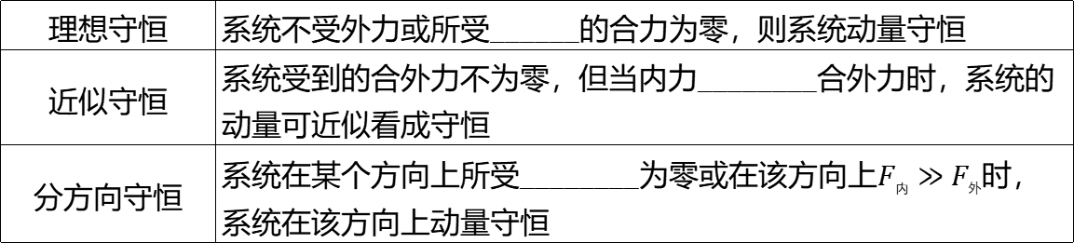

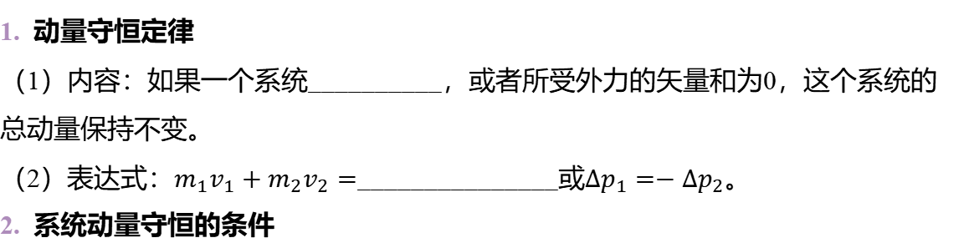
一、动量守恒定律及其应用
1. 动量守恒定律
（1）内容：如果一个系统__________，或者所受外力的矢量和为0，这个系统的
总动量保持不变。
（2）表达式：$m_{1}v_{1}+m_{2}v_{2}=$_______________或$Δp_{1}=−Δp_{2}$ 。
2. 系统动量守恒的条件
不受外力
$m_{1}v_{1}′+m_{2}v_{2}′$
外力
理想守恒 | 系统不受外力或所受______的合力为零，则系统动量守恒
近似守恒 | 系统受到的合外力不为零，但当内力________合外力时，系统的 动量可近似看成守恒
分方向守恒 | 系统在某个方向上所受________为零或在该方向上$F_{内}≫F_{外}$ 时， 系统在该方向上动量守恒
远大于
合外力

Slide 8
二、碰撞、反冲和爆炸
1. 碰撞
（1）碰撞是指物体间的相互作用持续时间很短，而物体间相互作用力______的现象。
（2）特点：在碰撞现象中，一般都满足内力________外力，可认为系统动量守恒。
（3）分类
很大
远大于
种类 | 动量是否守恒 | 机械能是否守恒
弹性碰撞 | 守恒 | ______
非弹性碰撞 | 守恒 | 有损失
完全非弹性碰撞 | 守恒 | 损失______
守恒
最大

Slide 9
2. 反冲和爆炸
（1）反冲特点：在反冲运动中，如果没有外力作用或外力远小于物体间的相互作
用力，系统的______是守恒的。
动量
远大于
（2）爆炸现象：爆炸与碰撞类似，物体间的相互作用力很大，且________系统所
受的外力，所以系统动量守恒。爆炸过程中位移很小，可忽略不计，作用后从相
互作用前的位置以新的动量开始运动。

Slide 10
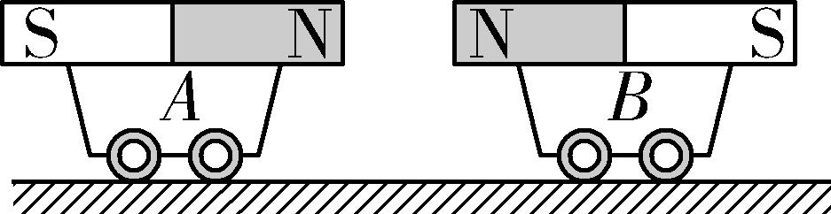
教材挖掘 （教科版选择性必修第一册第一章第3节）
观察图示情境，两块磁铁固定在两辆小车上，构成一个系统。两小车在光滑
的水平桌面上同时由静止释放，思考以下问题：（1）系统满足动量守恒吗？（2）
系统机械能守恒吗？有哪些形式的能量相互转化？
提示：（1）水平桌面光滑，系统所受合外力为0，满足动量守恒。（2）机械能不
守恒，因为涉及磁场能和动能的相互转化。

Slide 11
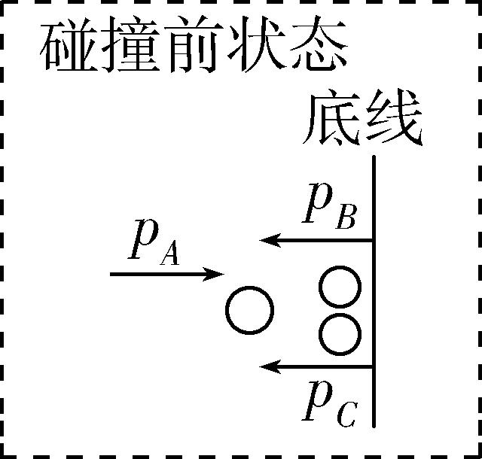
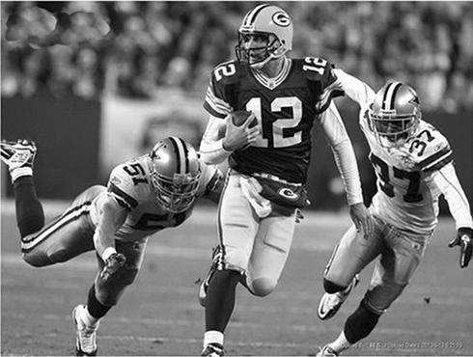
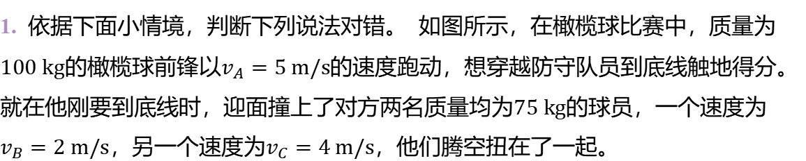
自主评价
1. 依据下面小情境，判断下列说法对错。 如图所示，在橄榄球比赛中，质量为
$100 kg$的橄榄球前锋以$v_{A}=5 m/s$ 的速度跑动，想穿越防守队员到底线触地得分。
就在他刚要到底线时，迎面撞上了对方两名质量均为$75 kg$ 的球员，一个速度为
$v_{B}=2 m/s$，另一个速度为$v_{C}=4 m/s$ ，他们腾空扭在了一起。
√
（1） 他们碰撞后的共同速率是$0.2 m/s$ 。( )
√
（2） 碰撞后这名前锋动量的方向仍向前。( )
√
（3） 这名前锋能得分。( )
×
（4） 在此过程中三名球员的总机械能损失约为$5 J$ 。( )

Slide 12
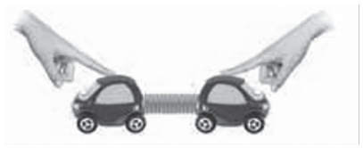
2. 多选 （鲁科版选择性必修第一册改编）如图所示，光滑水平面上的两玩具小车
中间连接一被压缩的轻弹簧，两手分别按住小车，使它们静止。对于两车及弹簧
组成的系统，下列说法正确的是( )
AD
A. 两手同时放开后，系统总动量始终为0
B. 两手先后放开后，系统总动量始终为0
C. 只有两手同时放开，系统机械能守恒
D. 无论先放哪只手，系统机械能都守恒

Slide 13
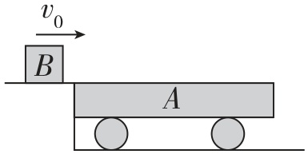
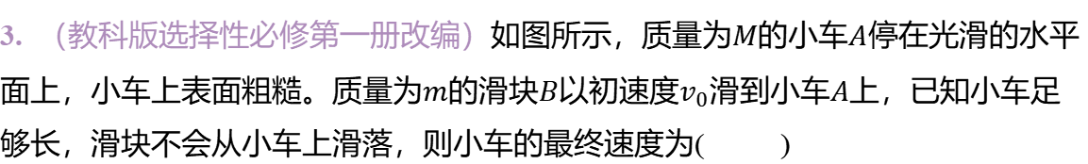
3. （教科版选择性必修第一册改编）如图所示，质量为$M$的小车$A$ 停在光滑的水平
面上，小车上表面粗糙。质量为$m$的滑块$B$以初速度$v_{0}$滑到小车$A$ 上，已知小车足
够长，滑块不会从小车上滑落，则小车的最终速度为( )
C
A. $\frac{m−M}{M+m}v_{0}$ B. $\frac{2M}{M+m}v_{0}$ C. $\frac{m}{M+m}v_{0}$ D. $\frac{M−m}{M+m}v_{0}$

Slide 14
关键能力·核心突破

Slide 15
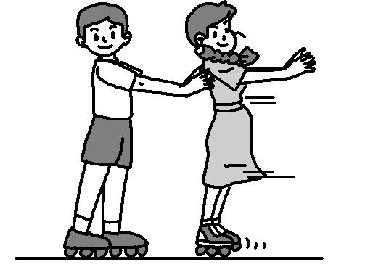
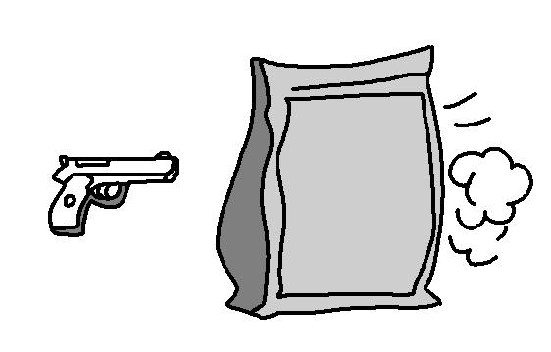
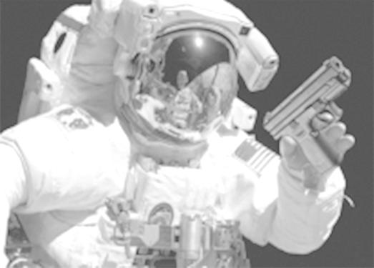
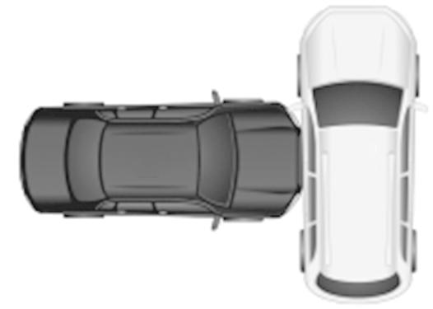
考点一 动量守恒定律的理解及简单应用
1. 动量守恒的判断多选 下列相互作用的过程中，可以认为系统动量守恒的是
( )
AC
A. 轮滑男孩推轮滑
女孩
B. 子弹击穿放在地
面上的面粉袋的瞬间
C. 航天员在舱外发
射子弹
D. 公路上运动的汽
车发生轻微碰撞

Slide 16
[解析] 滑轮男孩推滑轮女孩过程，两人组成的系统所受的摩擦力很小，可忽略不
计，动量守恒，故A正确；子弹击穿面粉袋的瞬间，面粉所受地面对它的摩擦力很
大，不能忽略，系统的动量不守恒，故B错误；航天员在太空舱外发射子弹，系统
处于完全失重状态，系统动量守恒，故C正确；两辆汽车轻微相撞时所受地面的摩
擦力不能忽略，系统动量不守恒，故D错误。

Slide 17
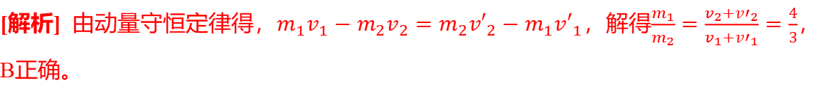
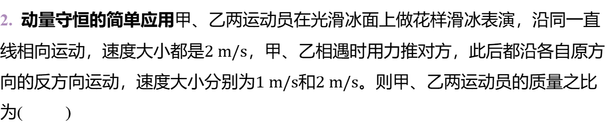
2. 动量守恒的简单应用甲、乙两运动员在光滑冰面上做花样滑冰表演，沿同一直
线相向运动，速度大小都是$2 m/s$ ，甲、乙相遇时用力推对方，此后都沿各自原方
向的反方向运动，速度大小分别为$1 m/s$和$2 m/s$ 。则甲、乙两运动员的质量之比
为( )
B
A. $3:2$ B. $4:3$ C. $2:1$ D. $1:2$
[解析] 由动量守恒定律得，$m_{1}v_{1}−m_{2}v_{2}=m_{2}v′_{2}−m_{1}v′_{1}$，解得$\frac{m_{1}}{m_{2}}=\frac{v_{2}+v′_{2}}{v_{1}+v′_{1}}=\frac{4}{3}$ ，
B正确。

Slide 18
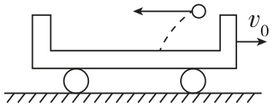
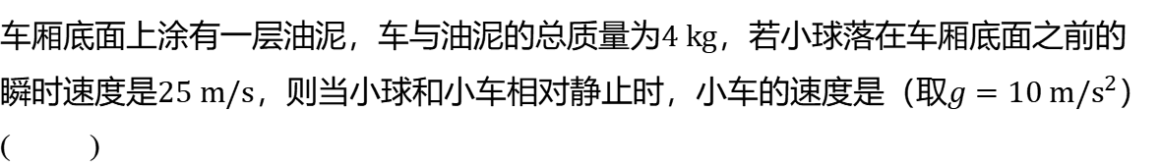
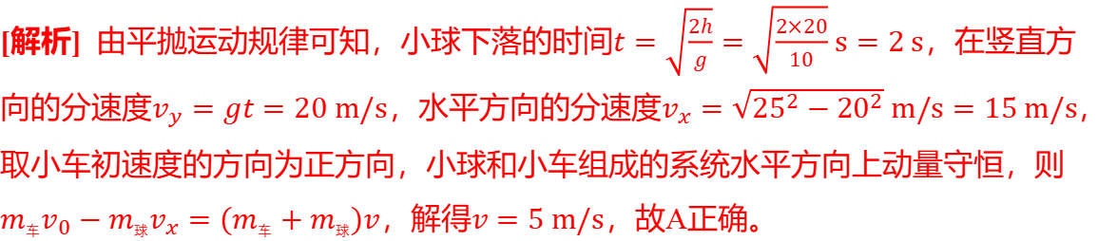
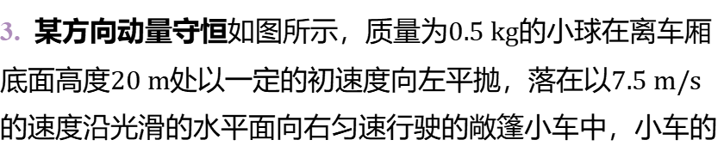
3. 某方向动量守恒如图所示，质量为$0.5 kg$ 的小球在离车厢
底面高度$20 m$处以一定的初速度向左平抛，落在以$7.5 m/s$
的速度沿光滑的水平面向右匀速行驶的敞篷小车中，小车的
车厢底面上涂有一层油泥，车与油泥的总质量为$4 kg$ ，若小球落在车厢底面之前的
瞬时速度是$25 m/s$，则当小球和小车相对静止时，小车的速度是（取$g=10 m/s^{2}$ ）
( )
A
A. $5 m/s$ B. $4 m/s$ C. $8.5 m/s$ D. $9.5 m/s$
[解析] 由平抛运动规律可知，小球下落的时间$t=\sqrt{\frac{2h}{g}}=\sqrt{\frac{2×20}{10}} s=2 s$ ，在竖直方
向的分速度$v_{y}=gt=20 m/s$，水平方向的分速度$v_{x}=\sqrt{{25}^{2}−{20}^{2}} m/s=15 m/s$ ，
取小车初速度的方向为正方向，小球和小车组成的系统水平方向上动量守恒，则
$m_{车}v_{0}−m_{球}v_{x}=(m_{车}+m_{球})v$，解得$v=5 m/s$ ，故A正确。

Slide 19
核心提炼
1.动量守恒定律的“六性”
（1）系统性：研究对象是相互作用的两个或多个物体组成的系统。
（2）条件性：必须满足动量守恒定律的适用条件。
（3）矢量性：表达式中初、末动量都是矢量，首先需要选取正方向，分清各物体
初、末动量的正、负。
（4）瞬时性：动量是状态量，动量守恒指对应每一时刻的总动量都和初时刻的总
动量相同。
（5）相对性：动量守恒定律方程中的动量必须是相对于同一惯性参考系。一般选
地面为参考系。

Slide 20
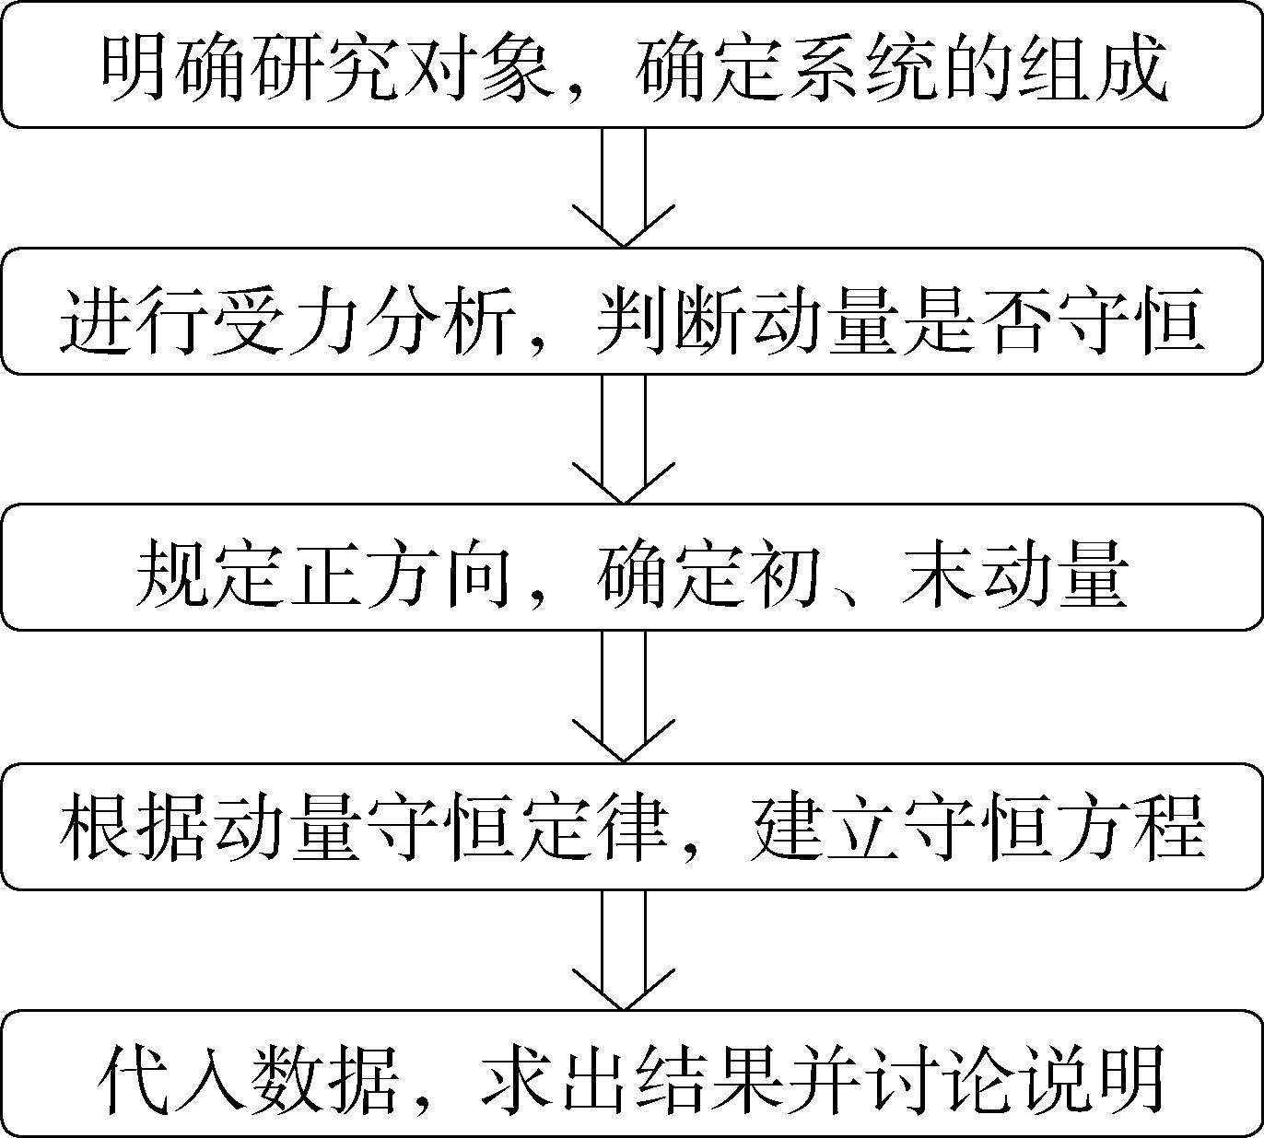
（6）普适性：不仅适用于宏观低速物体组成的系统，也适用于微观高速粒子组成
的系统。
2.应用动量守恒定律解题的步骤

Slide 21
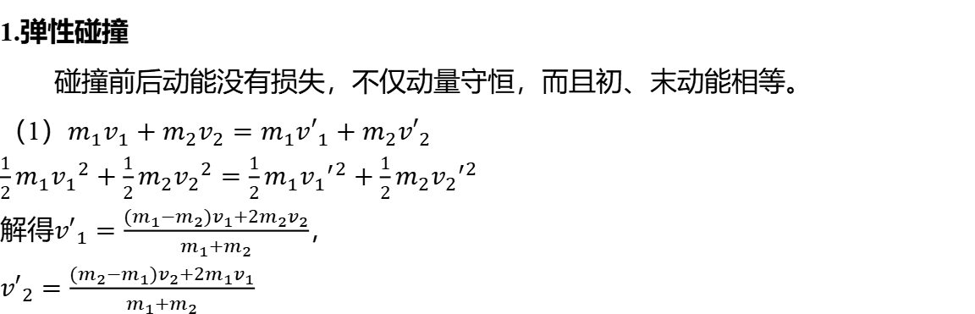
考点二 碰撞模型
1.弹性碰撞
碰撞前后动能没有损失，不仅动量守恒，而且初、末动能相等。
（1）<m>$m_{1}v_{1}+m_{2}v_{2}=m_{1}v′_{1}+m_{2}v′_{2}$</m>
<m>$\frac{1}{2}m_{1}v_{1}​^{2}+\frac{1}{2}m_{2}v_{2}​^{2}=\frac{1}{2}m_{1}v_{1}​^{′}​^{2}+\frac{1}{2}m_{2}v_{2}​^{′}​^{2}$</m>
解得<m>$v′_{1}=\frac{(m_{1}−m_{2})v_{1}+2m_{2}v_{2}}{m_{1}+m_{2}}$</m>，
<m>$v′_{2}=\frac{(m_{2}−m_{1})v_{2}+2m_{1}v_{1}}{m_{1}+m_{2}}$</m>

Slide 22
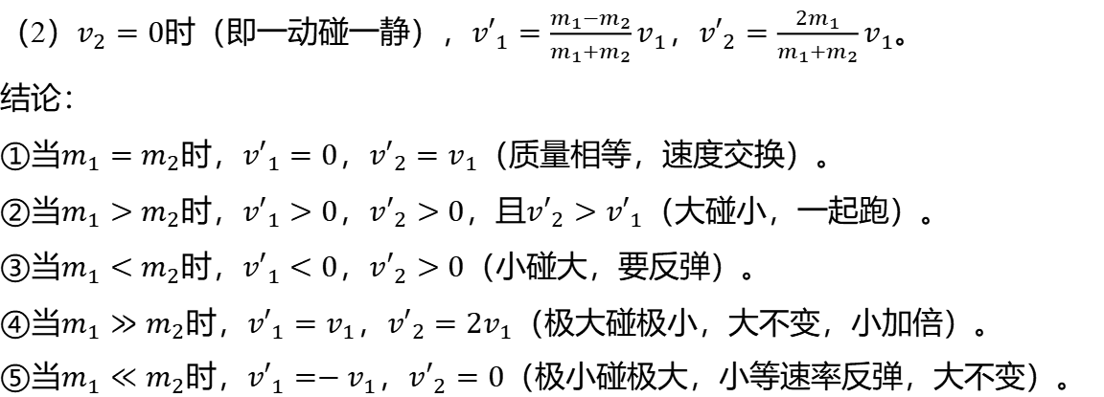
（2）$v_{2}=0$时（即一动碰一静），$v′_{1}=\frac{m_{1}−m_{2}}{m_{1}+m_{2}}v_{1}$，$v′_{2}=\frac{2m_{1}}{m_{1}+m_{2}}v_{1}$ 。
结论：
①当$m_{1}=m_{2}$时，$v′_{1}=0$，$v′_{2}=v_{1}$ （质量相等，速度交换）。
②当$m_{1}>m_{2}$时，$v′_{1}>0$，$v′_{2}>0$，且$v′_{2}>v′_{1}$ （大碰小，一起跑）。
③当$m_{1}<m_{2}$时，$v′_{1}<0$，$v′_{2}>0$ （小碰大，要反弹）。
④当$m_{1}≫m_{2}$时，$v′_{1}=v_{1}$，$v′_{2}=2v_{1}$ （极大碰极小，大不变，小加倍）。
⑤当$m_{1}≪m_{2}$时，$v′_{1}=−v_{1}$，$v′_{2}=0$ （极小碰极大，小等速率反弹，大不变）。

Slide 23
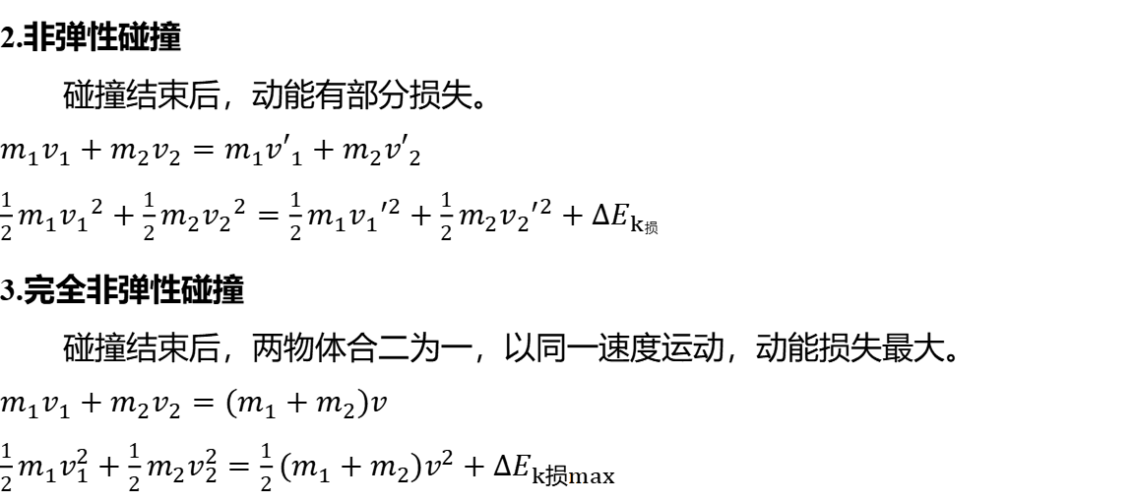
2.非弹性碰撞
碰撞结束后，动能有部分损失。
<m>$m_{1}v_{1}+m_{2}v_{2}=m_{1}v′_{1}+m_{2}v′_{2}$</m>
<m>$\frac{1}{2}m_{1}v_{1}​^{2}+\frac{1}{2}m_{2}v_{2}​^{2}=\frac{1}{2}m_{1}v_{1}​^{′2}+\frac{1}{2}m_{2}v_{2}​^{′2}+ΔE_{k损}$</m>
3.完全非弹性碰撞
碰撞结束后，两物体合二为一，以同一速度运动，动能损失最大。
<m>$m_{1}v_{1}+m_{2}v_{2}=(m_{1}+m_{2})v$</m>
<m>$\frac{1}{2}m_{1}v_{1}^{2}+\frac{1}{2}m_{2}v_{2}^{2}=\frac{1}{2}(m_{1}+m_{2})v^{2}+ΔE_{k损<m>max}$</m>

Slide 24
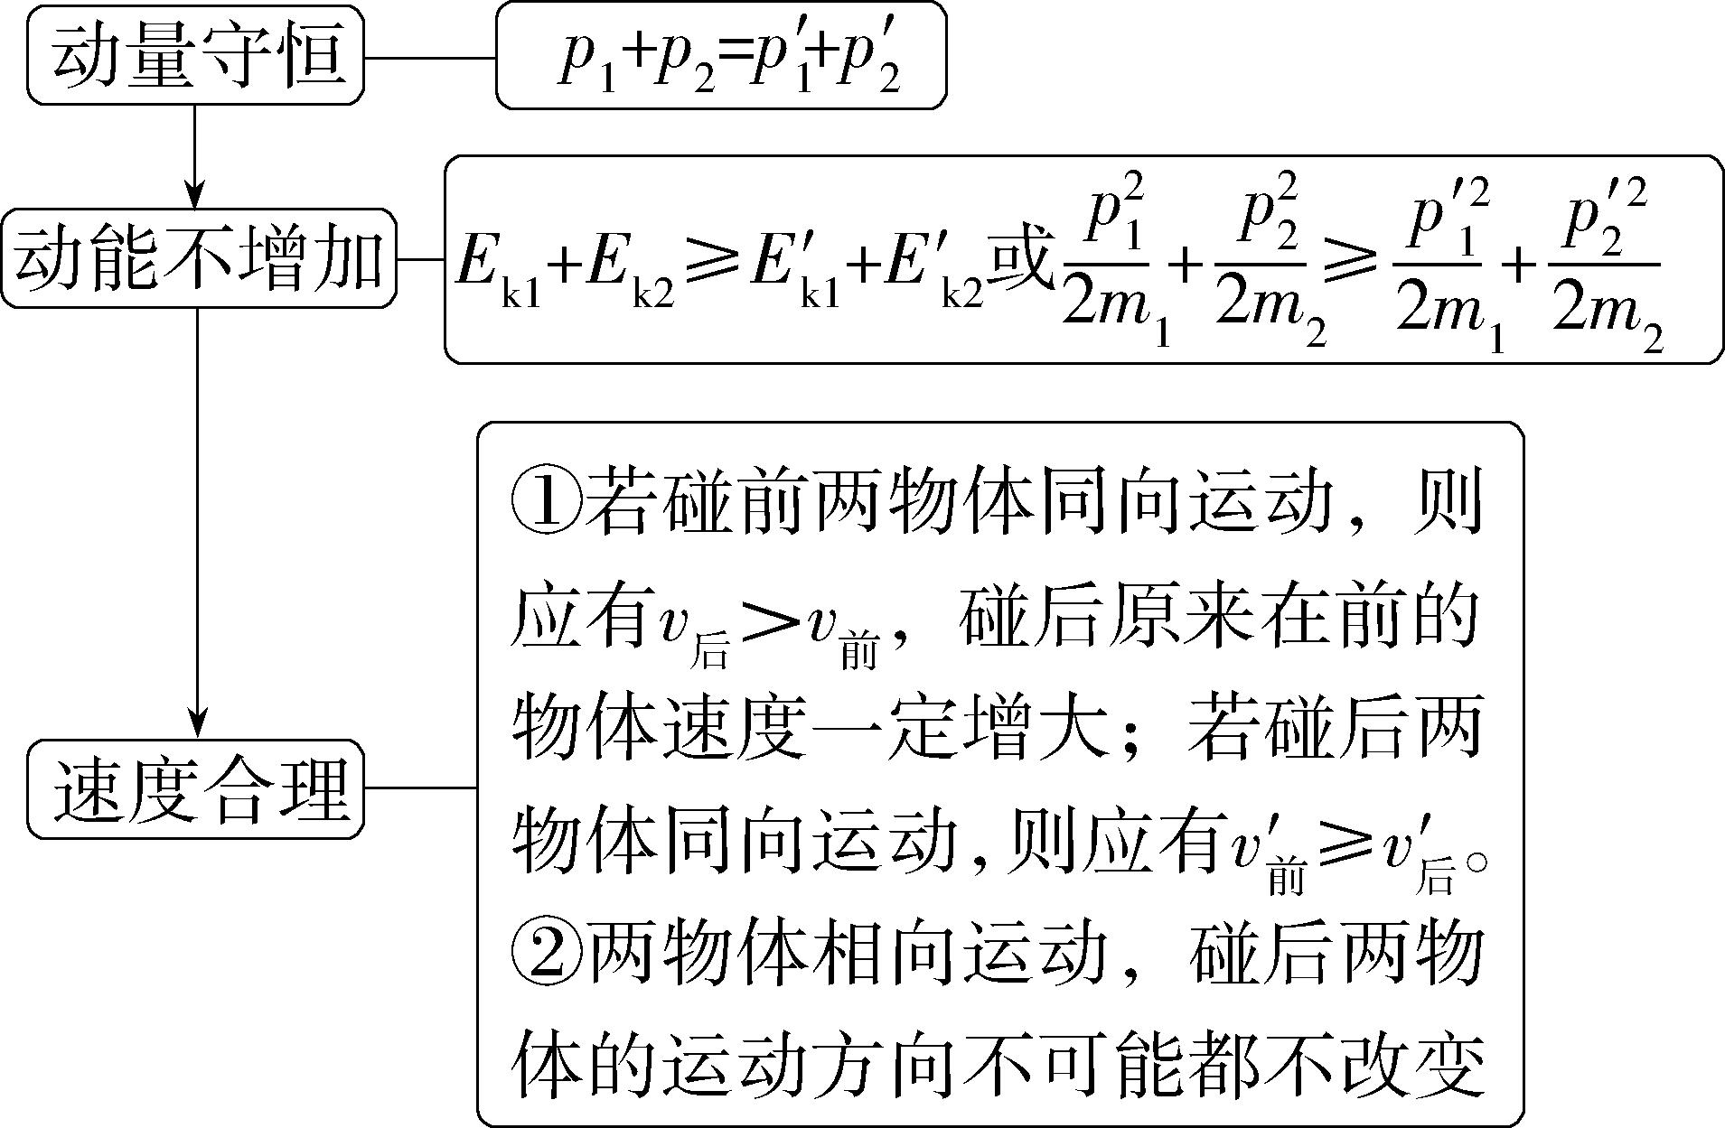
4.碰撞问题的“三条原则”

Slide 25
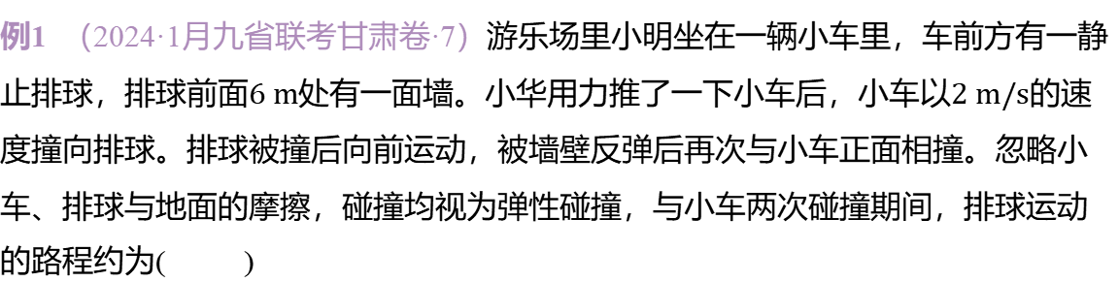
例1 （2024·1月九省联考甘肃卷·7）游乐场里小明坐在一辆小车里，车前方有一静
止排球，排球前面$6 m$处有一面墙。小华用力推了一下小车后，小车以$2 m/s$ 的速
度撞向排球。排球被撞后向前运动，被墙壁反弹后再次与小车正面相撞。忽略小
车、排球与地面的摩擦，碰撞均视为弹性碰撞，与小车两次碰撞期间，排球运动
的路程约为( )
B
A. $7 m$ B. $8 m$ C. $9 m$ D. $10 m$

Slide 26
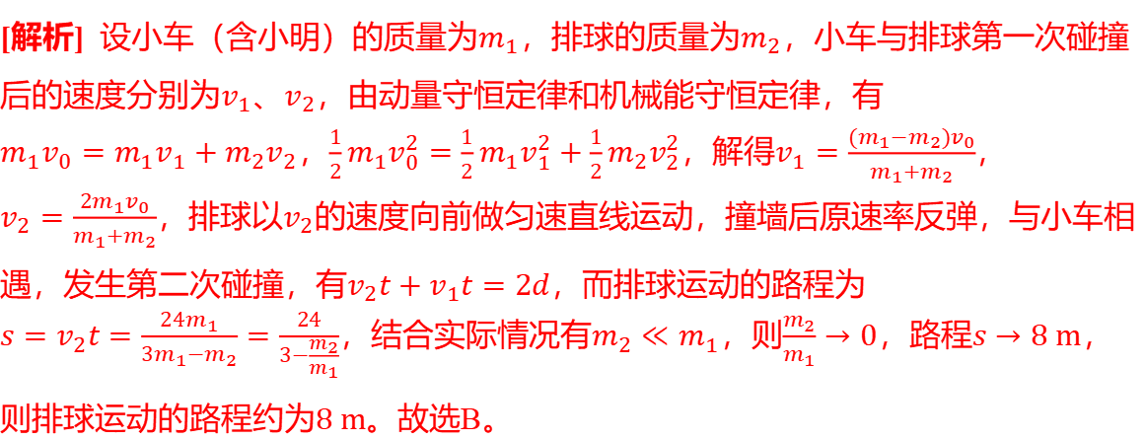
[解析] 设小车（含小明）的质量为$m_{1}$，排球的质量为$m_{2}$ ，小车与排球第一次碰撞
后的速度分别为$v_{1}$、$v_{2}$ ，由动量守恒定律和机械能守恒定律，有
$m_{1}v_{0}=m_{1}v_{1}+m_{2}v_{2}$，$\frac{1}{2}m_{1}v_{0}^{2}=\frac{1}{2}m_{1}v_{1}^{2}+\frac{1}{2}m_{2}v_{2}^{2}$，解得$v_{1}=\frac{(m_{1}−m_{2})v_{0}}{m_{1}+m_{2}}$ ，
$v_{2}=\frac{2m_{1}v_{0}}{m_{1}+m_{2}}$，排球以$v_{2}$ 的速度向前做匀速直线运动，撞墙后原速率反弹，与小车相
遇，发生第二次碰撞，有$v_{2}t+v_{1}t=2d$ ，而排球运动的路程为
$s=v_{2}t=\frac{24m_{1}}{3m_{1}−m_{2}}=\frac{24}{3−\frac{m_{2}}{m_{1}}}$，结合实际情况有$m_{2}≪m_{1}$，则$\left.\frac{m_{2}}{m_{1}}→0\right.$，路程$\left.s→8 m\right.$ ，
则排球运动的路程约为$8 m$ 。故选B。

Slide 27
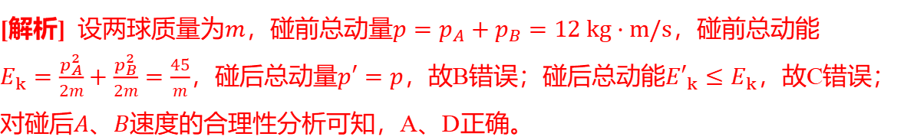
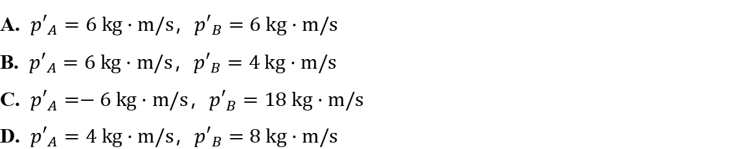
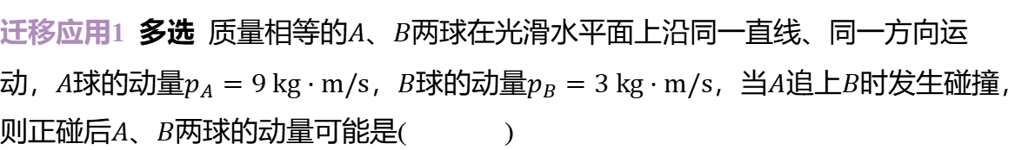
迁移应用1 多选 质量相等的$A$、$B$ 两球在光滑水平面上沿同一直线、同一方向运
动，$A$球的动量$p_{A}=9 kg⋅m/s$，$B$球的动量$p_{B}=3 kg⋅m/s$，当$A$追上$B$ 时发生碰撞，
则正碰后$A$、$B$ 两球的动量可能是( )
AD
A. $p′_{A}=6 kg⋅m/s$，$p′_{B}=6 kg⋅m/s$
B. $p′_{A}=6 kg⋅m/s$，$p′_{B}=4 kg⋅m/s$
C. $p′_{A}=−6 kg⋅m/s$，$p′_{B}=18 kg⋅m/s$
D. $p′_{A}=4 kg⋅m/s$，$p′_{B}=8 kg⋅m/s$
[解析] 设两球质量为$m$，碰前总动量$p=p_{A}+p_{B}=12 kg⋅m/s$ ，碰前总动能
$E_{k}=\frac{p_{A}^{2}}{2m}+\frac{p_{B}^{2}}{2m}=\frac{45}{m}$，碰后总动量$p′=p$，故B错误；碰后总动能$E′_{k}≤E_{k}$ ，故C错误；
对碰后$A$、$B$ 速度的合理性分析可知，A、D正确。

Slide 28
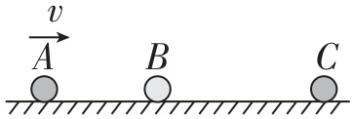
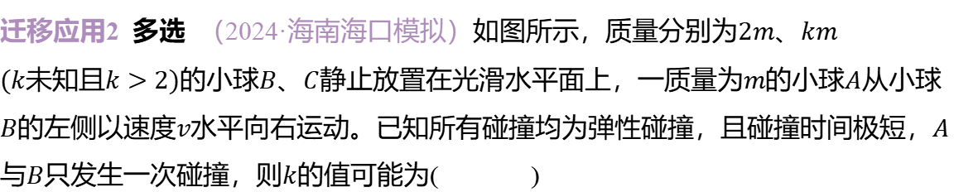
迁移应用2 多选 （2024·海南海口模拟）如图所示，质量分别为$2m$、 $km$
$(k$未知且$k>2)$的小球$B$、$C$静止放置在光滑水平面上，一质量为$m$的小球$A$ 从小球
$B$的左侧以速度$v$水平向右运动。已知所有碰撞均为弹性碰撞，且碰撞时间极短，$A$
与$B$只发生一次碰撞，则$k$ 的值可能为( )
AB
A. 4.5 B. 6 C. 7.5 D. 9

Slide 29
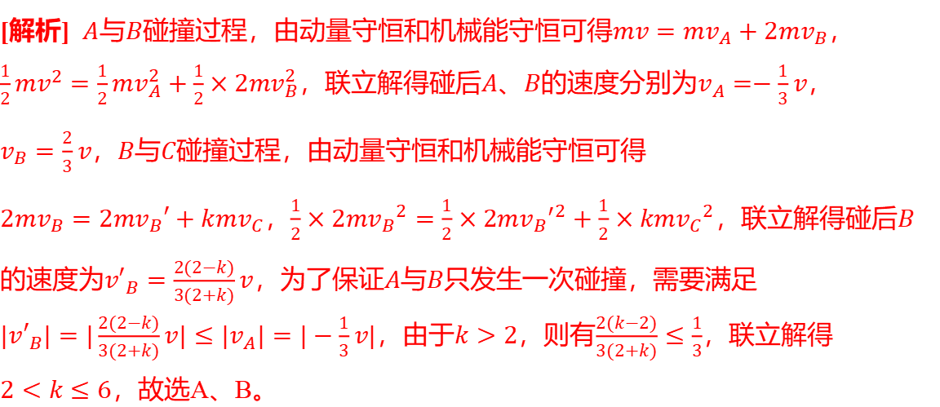
[解析] $A$与$B$碰撞过程，由动量守恒和机械能守恒可得$mv=mv_{A}+2mv_{B}$ ，
$\frac{1}{2}mv^{2}=\frac{1}{2}mv_{A}^{2}+\frac{1}{2}×2mv_{B}^{2}$，联立解得碰后$A$、$B$的速度分别为$v_{A}=−\frac{1}{3}v$ ，
$v_{B}=\frac{2}{3}v$，$B$与$C$ 碰撞过程，由动量守恒和机械能守恒可得
$2mv_{B}=2mv_{B}′+kmv_{C}$，$\frac{1}{2}×2mv_{B}​^{2}=\frac{1}{2}×2mv_{B}​^{′}​^{2}+\frac{1}{2}×kmv_{C}​^{2}$，联立解得碰后$B$
的速度为$v′_{B}=\frac{2(2−k)}{3(2+k)}v$，为了保证$A$与$B$ 只发生一次碰撞，需要满足
$|v′_{B}|=|\frac{2(2−k)}{3(2+k)}v|≤|v_{A}|=|−\frac{1}{3}v|$，由于$k>2$，则有$\frac{2(k−2)}{3(2+k)}≤\frac{1}{3}$ ，联立解得
$2<k≤6$ ，故选A、B。

Slide 30
考点三 反冲和爆炸 人船模型
考向1 反冲和爆炸
1.反冲运动的三点说明
作用原理 | 反冲运动是系统内物体之间的作用力和反作用力产生的效果
动量守恒 | 反冲运动中系统不受外力或内力远大于外力，所以反冲运动遵 循动量守恒定律
机械能增加 | 反冲运动中，由于有其他形式的能转化为机械能，所以系统的 机械能增加

Slide 31
2.爆炸现象的三个规律
动量守恒 | 爆炸时物体间的相互作用力远远大于受到的外力，所以在爆炸过程 中，系统的总动量守恒
机械能增加 | 在爆炸过程中，有其他形式的能量（如化学能）转化为机械能，所 以系统的机械能增加
位置不变 | 爆炸的时间极短，因而作用过程中物体产生的位移很小，可以认为 爆炸后各部分仍然从爆炸前的位置以新的动量开始运动

Slide 32
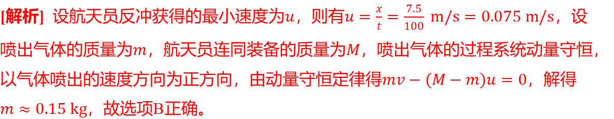
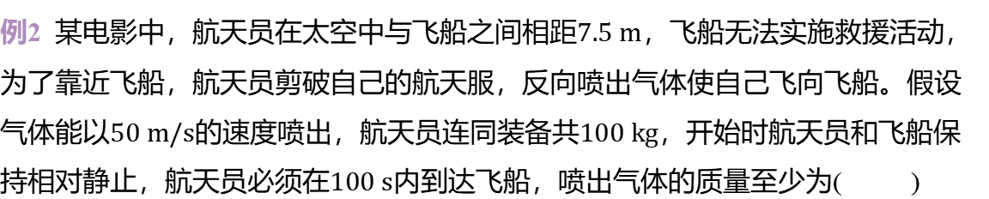
例2 某电影中，航天员在太空中与飞船之间相距$7.5 m$ ，飞船无法实施救援活动，
为了靠近飞船，航天员剪破自己的航天服，反向喷出气体使自己飞向飞船。假设
气体能以$50 m/s$的速度喷出，航天员连同装备共$100 kg$ ，开始时航天员和飞船保
持相对静止，航天员必须在$100 s$ 内到达飞船，喷出气体的质量至少为( )
B
A. $0.1 kg$ B. $0.15 kg$ C. $0.2 kg$ D. $0.25 kg$
[解析] 设航天员反冲获得的最小速度为$u$，则有$u=\frac{x}{t}=\frac{7.5}{100} m/s=0.075 m/s$ ，设
喷出气体的质量为$m$，航天员连同装备的质量为$M$ ，喷出气体的过程系统动量守恒，
以气体喷出的速度方向为正方向，由动量守恒定律得$mv−(M−m)u=0$ ，解得
$m≈0.15 kg$ ，故选项B正确。

Slide 33
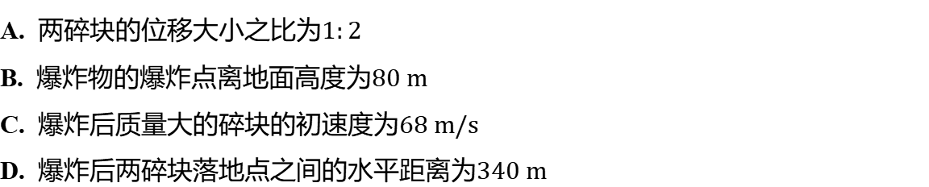
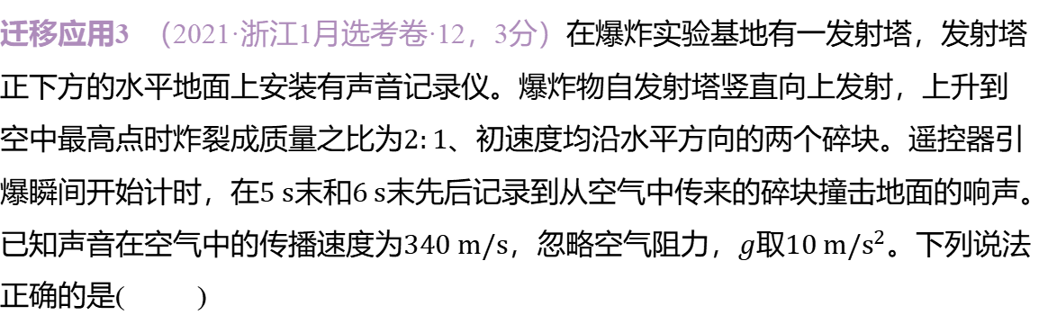
迁移应用3 （2021·浙江1月选考卷·12，3分）在爆炸实验基地有一发射塔，发射塔
正下方的水平地面上安装有声音记录仪。爆炸物自发射塔竖直向上发射，上升到
空中最高点时炸裂成质量之比为$2:1$ 、初速度均沿水平方向的两个碎块。遥控器引
爆瞬间开始计时，在$5 s$末和$6 s$ 末先后记录到从空气中传来的碎块撞击地面的响声。
已知声音在空气中的传播速度为$340 m/s$，忽略空气阻力，$g$取$10 m/s^{2}$ 。下列说法
正确的是( )
B
A. 两碎块的位移大小之比为$1:2$
B. 爆炸物的爆炸点离地面高度为$80 m$
C. 爆炸后质量大的碎块的初速度为$68 m/s$
D. 爆炸后两碎块落地点之间的水平距离为$340 m$

Slide 34
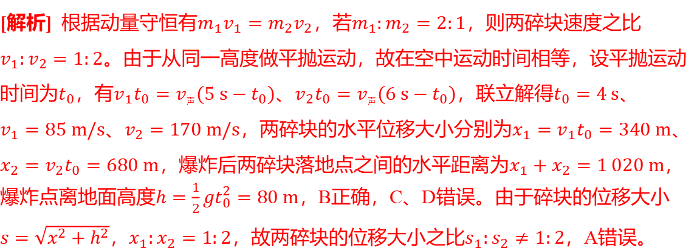
[解析] 根据动量守恒有$m_{1}v_{1}=m_{2}v_{2}$，若$m_{1}:m_{2}=2:1$ ，则两碎块速度之比
$v_{1}:v_{2}=1:2$ 。由于从同一高度做平抛运动，故在空中运动时间相等，设平抛运动
时间为$t_{0}$，有$v_{1}t_{0}=v_{声}(5 s−t_{0})$、$v_{2}t_{0}=v_{声}(6 s−t_{0})$，联立解得$t_{0}=4 s$ 、
$v_{1}=85 m/s$、$v_{2}=170 m/s$，两碎块的水平位移大小分别为$x_{1}=v_{1}t_{0}=340 m$ 、
$x_{2}=v_{2}t_{0}=680 m$，爆炸后两碎块落地点之间的水平距离为$x_{1}+x_{2}=1 020 m$ ，
爆炸点离地面高度$h=\frac{1}{2}gt_{0}^{2}=80 m$ ，B正确，C、D错误。由于碎块的位移大小
$s=\sqrt{x^{2}+h^{2}}$，$x_{1}:x_{2}=1:2$，故两碎块的位移大小之比$s_{1}:s_{2}≠1:2$ ，A错误。

Slide 35
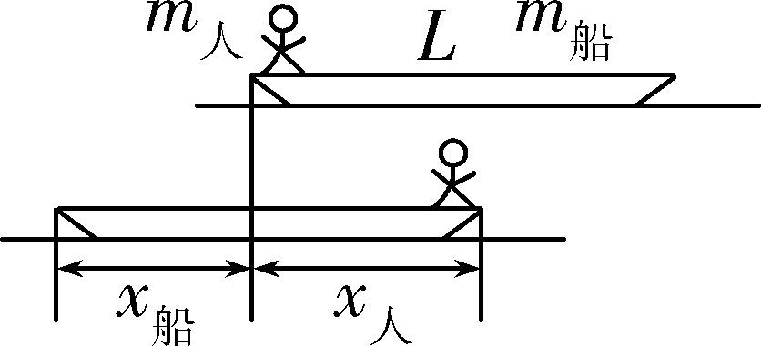
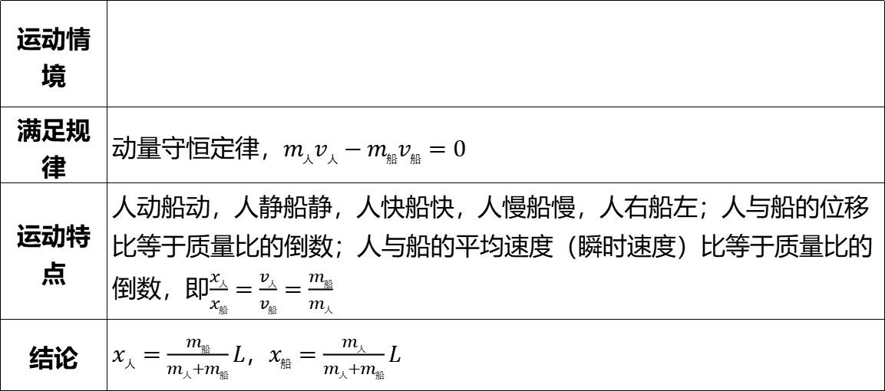
考向2 人船模型
1.人船模型特点
运动情 境 | ________________________________________________
满足规 律 | 动量守恒定律，$m_{人}v_{人}−m_{船}v_{船}=0$
运动特 点 | 人动船动，人静船静，人快船快，人慢船慢，人右船左；人与船的位移 比等于质量比的倒数；人与船的平均速度（瞬时速度）比等于质量比的 倒数，即$\frac{x_{人}}{x_{船}}=\frac{v_{人}}{v_{船}}=\frac{m_{船}}{m_{人}}$
结论 | $x_{人}=\frac{m_{船}}{m_{人}+m_{船}}L$，$x_{船}=\frac{m_{人}}{m_{人}+m_{船}}L$

Slide 36
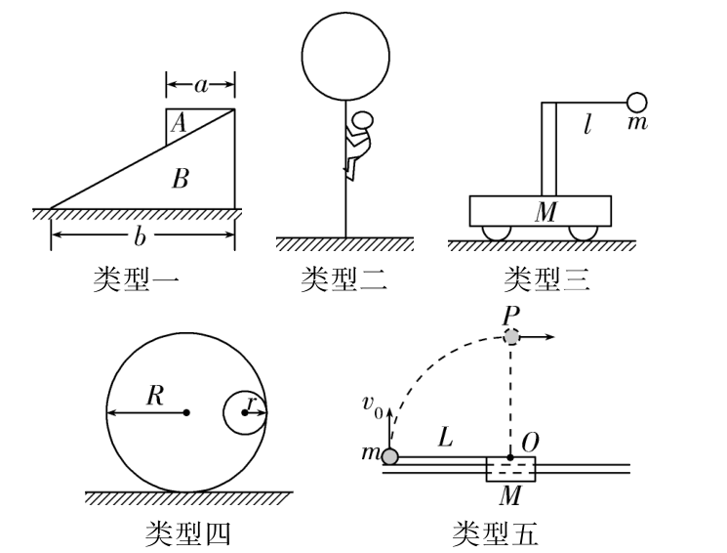
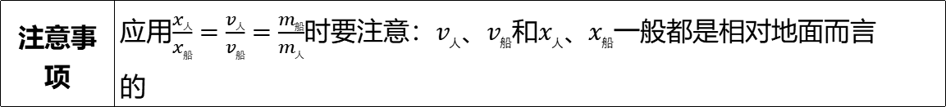
续表
注意事 项 | 应用$\frac{x_{人}}{x_{船}}=\frac{v_{人}}{v_{船}}=\frac{m_{船}}{m_{人}}$时要注意：$v_{人}$、$v_{船}$和$x_{人}$、$x_{船}$ 一般都是相对地面而言 的
2.类人船模型

Slide 37
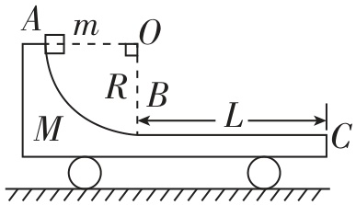
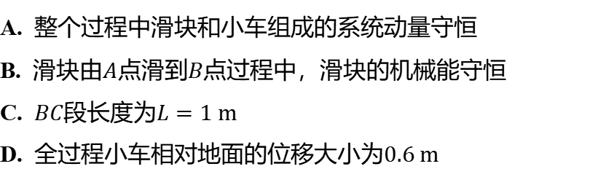
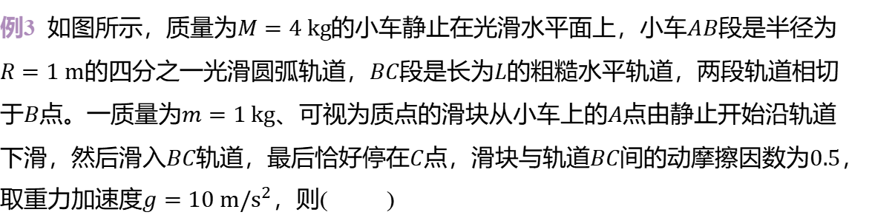
例3 如图所示，质量为$M=4 kg$的小车静止在光滑水平面上，小车$AB$ 段是半径为
$R=1 m$的四分之一光滑圆弧轨道，$BC$段是长为$L$ 的粗糙水平轨道，两段轨道相切
于$B$点。一质量为$m=1 kg$、可视为质点的滑块从小车上的$A$ 点由静止开始沿轨道
下滑，然后滑入$BC$轨道，最后恰好停在$C$点，滑块与轨道$BC$间的动摩擦因数为$0.5$ ，
取重力加速度$g=10 m/s^{2}$ ，则( )
D
A. 整个过程中滑块和小车组成的系统动量守恒
B. 滑块由$A$点滑到$B$ 点过程中，滑块的机械能守恒
C. $BC$段长度为$L=1 m$
D. 全过程小车相对地面的位移大小为$0.6 m$

Slide 38
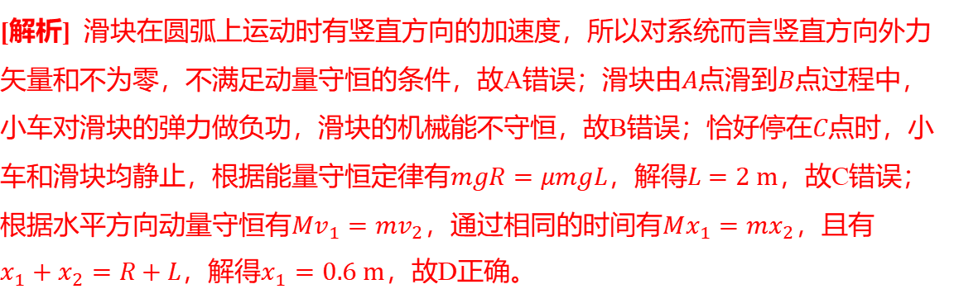
[解析] 滑块在圆弧上运动时有竖直方向的加速度，所以对系统而言竖直方向外力
矢量和不为零，不满足动量守恒的条件，故A错误；滑块由$A$点滑到$B$ 点过程中，
小车对滑块的弹力做负功，滑块的机械能不守恒，故B错误；恰好停在$C$ 点时，小
车和滑块均静止，根据能量守恒定律有$mgR=μmgL$，解得$L=2 m$ ，故C错误；
根据水平方向动量守恒有$Mv_{1}=mv_{2}$，通过相同的时间有$Mx_{1}=mx_{2}$ ，且有
$x_{1}+x_{2}=R+L$，解得$x_{1}=0.6 m$ ，故D正确。

Slide 39
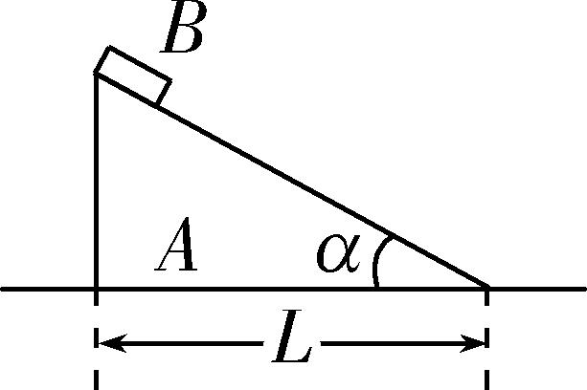
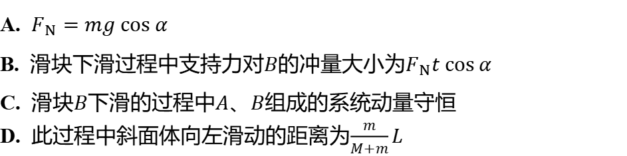
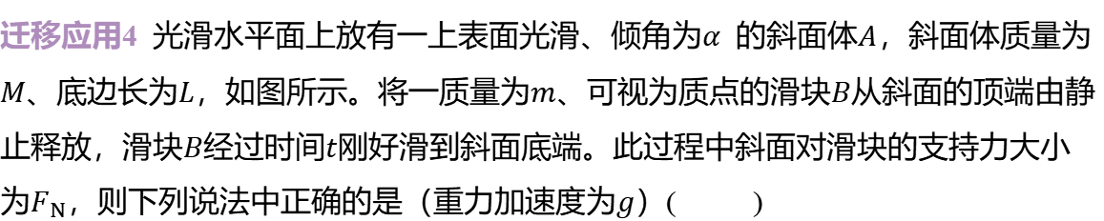
迁移应用4 光滑水平面上放有一上表面光滑、倾角为$α$ 的斜面体$A$ ，斜面体质量为
$M$、底边长为$L$，如图所示。将一质量为$m$、可视为质点的滑块$B$ 从斜面的顶端由静
止释放，滑块$B$经过时间$t$ 刚好滑到斜面底端。此过程中斜面对滑块的支持力大小
为$F_{N}$，则下列说法中正确的是（重力加速度为$g$ ）( )
D
A. $F_{N}=mg cos α$
B. 滑块下滑过程中支持力对$B$的冲量大小为$F_{N}t cos α$
C. 滑块$B$下滑的过程中$A$、$B$ 组成的系统动量守恒
D. 此过程中斜面体向左滑动的距离为$\frac{m}{M+m}L$

Slide 40
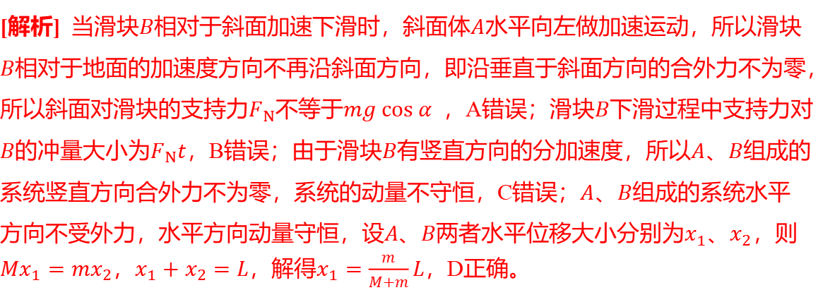
[解析] 当滑块$B$相对于斜面加速下滑时，斜面体$A$ 水平向左做加速运动，所以滑块
$B$ 相对于地面的加速度方向不再沿斜面方向，即沿垂直于斜面方向的合外力不为零，
所以斜面对滑块的支持力$F_{N}$不等于$mg cos α$ ，A错误；滑块$B$ 下滑过程中支持力对
$B$的冲量大小为$F_{N}t$，B错误；由于滑块$B$有竖直方向的分加速度，所以$A$、$B$ 组成的
系统竖直方向合外力不为零，系统的动量不守恒，C错误；$A$、$B$ 组成的系统水平
方向不受外力，水平方向动量守恒，设$A$、$B$两者水平位移大小分别为$x_{1}$、$x_{2}$ ，则
$Mx_{1}=mx_{2}$，$x_{1}+x_{2}=L$，解得$x_{1}=\frac{m}{M+m}L$ ，D正确。

